Slide 1
有限状态机的设计

Slide 2
主要内容：
自学有限状态机设计的课件和内容；
按照实验板中“04_uart_test”的讲义和例子运行程序；理解基于状态机的串口发送与接收程序的设计原理；
按照作业6中的要求，完成串口人机交互实验的课后作业。

Slide 3
10.1 有限状态机的概述
10.1.1 状态机的分类
根据输出信号产生机理的不同，状态机可以分为摩尔
（Moor）型和米里（Mealy）型。
摩尔型状态机的输出只是当前状态的函数，米里型状态
机的输出则是当前状态和当前输入的函数。
米里型状态机的输出是在输入变化后立即变化的，不依
赖时钟信号的同步，
摩尔型状态机在输入发生变化时，还必须等待时钟的到来，必须等状态发生变化时才导致输出的变化，因此摩尔型比米里型状态机多等待一个时钟周期。

Slide 4
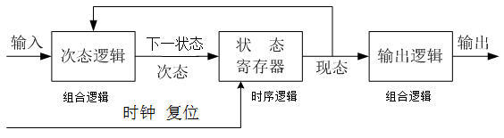
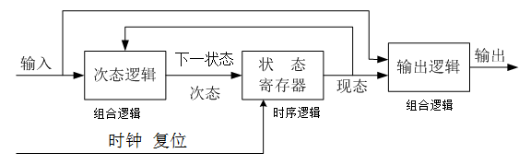
图 10-1 摩尔型状态机的结构图
图 10-2 米里型状态机的结构图

Slide 5
10.1.2 有限状态机的状态转换图
状态转移图（STG，State Transition Graph）是一种有向图，图中带有标记的节点或顶点与时序状态机的状态一一对应。当系统处于弧线起点的状态时，用有向边或弧线表示在输入信号的作用下可能发生的状态转移。
图 10-3 米里型状态机的
STG 图
图 10-4 摩尔型状态机的
STG 图

Slide 6
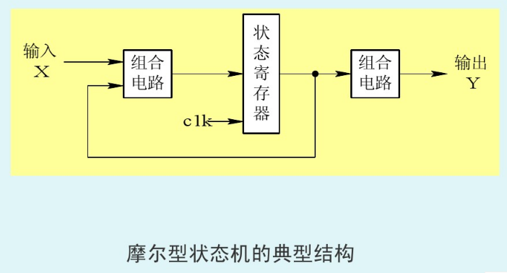
有限状态机

Slide 7
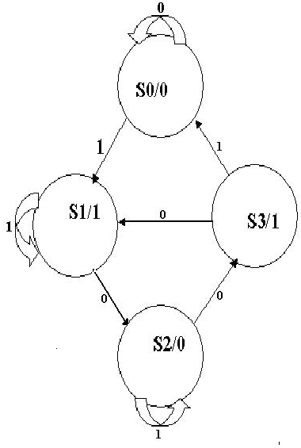
有限状态机
右图的输出仅与状态有关：若目前状态机处于状态S0时,输入为0则状态机将维持状态S0不变,若输入改为1则下个状态改成状态S1,但不论输入是什么,此时输出均为0.
这种输出仅与状态有关,而与输入无关的状态机类型,称为Moore状态机
0

Slide 8
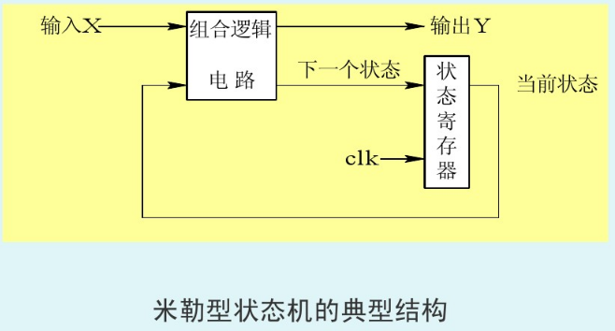
有限状态机

Slide 9
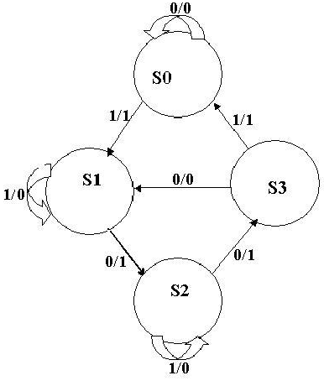
有限状态机
右图形的输出是会随输入不同而有所改变,例如目前状态是S3,若输入是0则输出为0且下个状态更换成S1,而输入为1则输出为1且下个状态更换成S0.
这种输出与状态及输入皆有关系者,称为Mealy状态机.

Slide 10
10.1.3有限状态机的设计流程
图10-5 Verilog HDL设计有限状态机的流程图

Slide 11
10.2有限状态机的设计要点
1. 状态机的编码规则
在Verilog HDL设计过程中，有限状态机描述程序中必须包括以下几个方面：
（1）时钟信号：用于为有限状态机状态转移提供时钟信号。
（2）状态复位：用于有限状态机任意状态复位转移。
（3）状态变量：用于定义有限状态机描述的状态。
（4）状态转移指定：用于有限状态机状态转移逻辑关系。
（5）输出指定：用于有限状态机两状态转移结果。

Slide 12
2. 起始状态的选择
3. 状态编码
（1）顺序编码
顺序编码又称为二进制编码（Binary State Machine Encoding），就是用二进制数来表示所有状态。
（2）格雷编码
格雷编码（Gray Code State Machine Encoding）能够很好地解决顺序编码产生毛刺的问题。
（3）一位热码编码
一位热码编码（One-Hot State Machine Encoding）方式就是用n个触发器来实现具有n个状态的状态机。

Slide 13
表10-1 3种编码方式的对比
状 态 | 顺序编码 | 格雷编码 | 一位热码编码
s0 | 000 | 000 | 00000001
s1 | 001 | 001 | 00000010
s2 | 010 | 011 | 00000100
s3 | 011 | 010 | 00001000
s4 | 100 | 110 | 00010000
s5 | 101 | 111 | 00100000
s6 | 110 | 101 | 01000000
s7 | 111 | 100 | 10000000

Slide 14
在Verilog HDL中，有两种定义状态编码的方式，分别用参数（parameter）和编译向导语句（`define）语句实现。
（1）参数定义方式
parameter s0=3'b000，s1=3’b001，s2=3’b011，
s3=3’b010，s4=3’b110，s5=3’b111； //定义
case（state）
s0：……； //调用
s1：……；
……

Slide 15
（2）编译向导语句定义方式
`define s0 3'b000 //定义，结尾不加分号“；”
`define s0 3'b001
`define s0 3'b011
`define s0 3'b010
`define s0 3'b110
`define s0 3'b111
case（state）
`s0：……； //调用，必须加“`”
`s1：……；
……
4. 状态转移的描述——设置条件，完整的遍历各个状态间的跳转；

Slide 16
10.3有限状态机设计实例
10.3.1摩尔型状态机
1. 五进制计数器
图10-6 五进制计数器的STG图

Slide 17
10.3有限状态机设计实例
10.3.1摩尔型状态机
1. 五进制计数器Verilog HDL程序
module count5_moor(clk,reset,out,cout);
input clk,reset; //reset为复位信号
output cout; //进位输出

Slide 18
output[2:0] out;
reg[2:0] out;
reg cout;
reg[2:0] current; //当前状态
parameter s0=3'b000, s1=3'b001, s2=3'b010,
s3=3'b011, s4=3'b100; //状态编码
always@(posedge clk or negedge reset)
begin
if(!reset) //复位，低电平复位，必须与敏感信号列表中的
// reset电平一致
begin
out<=0;

Slide 19
current<=s0;
cout<=0;
end
else
case(current) //状态转移
s0:begin
out<=1;
current<=s1;
cout<=0;
end
s1:begin
out<=2;
current<=s2;

Slide 20
cout<=0;
end
s2:begin
out<=3;
current<=s3;
cout<=0;
end
s3:begin
out<=4;
current<=s4;
cout<=0;
end
s4:begin

Slide 21

out<=0;
current<=s0;
cout<=1;
end
default:current=s0;
endcase
end
endmodule
图10-7 五进制计数器的仿真波形图

Slide 22
2. 110序列检测器
图10-8 Moor型状态机设计的110序列检测器的STG

Slide 23
2. 110序列检测器
【例10-2】110序列检测器（Moor型）
module detector_110_moor(clk,reset,in,out,);
input clk,reset;
input in; //串行输入的数据
output out; //标记是否检测到110序列，检测到为1，否则为0
reg[1:0] current; //状态寄存器
parameter s0=2'b00, s1=2'b01, s2=2'b10, s3=2'b11; //定义状态，采用二进制的编码方式

Slide 24
always@(posedge clk or posedge reset)
begin
if(reset) //异步复位，高电平有效
current<=s0;
else
case(current) //状态转移
s0:begin
if(in==1'b1) current<=s1;
else current<=s0;
end
s1:begin
if(in==1'b1) current<=s2;
else current<=s0；
end

Slide 25
s2:begin
if(in==1'b1) current<=s2;
else current<=s3;
end
s3:begin
if(in==1'b1) current<=s1;
else current<=s0;，
end
default: current<=s0；
endcase
end

Slide 26
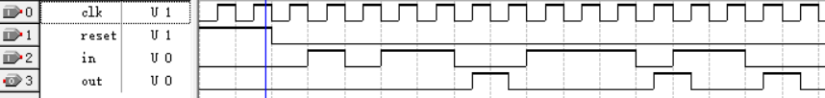
//检测是否“110”输入的状态输出（out）模块
always @(current )
begin
if (current==s3)
out<=1'b1;
else out<=1'b0;
end
endmodule
图10-8 Moor型状态机设计的110序列检测器的仿真波形图

Slide 27
10.3.2米里型状态机
图10-9 Mealy型状态机设计的110序列检测器的STG

Slide 28
10.3.2米里型状态机
【例10-3】110序列检测器（Mealy型）
module detector_110_dealy(clk,reset,in,out);
input clk,reset;
input in; //串行输入的数据
output out; //标记是否检测到110序列，检测到为1，否则为0
reg[1:0] current; //状态寄存器
parameter s0=2'b00, s1=2'b01, s2=2'b11; //定义状态，
//采用格雷码的编码方式

Slide 29
always@(posedge clk or posedge reset)
begin
if(reset) //异步复位，高电平有效
current<=s0;
else
case(current) //状态转移
s0:begin
if(in==1'b1)
current<=s1;
else
begin current<=s0; out<=0; end
end

Slide 30
s1:begin
if(in==1'b1) current<=s2;
else begin current<=s0; out<=0; end
end
s2:begin
if(in==1'b1) current<=s2;
else begin current<=s0; out<=1; end
end
default: current<=s0；
endcase
end
endmodule

Slide 31
图10-10 Mealy型状态机设计的110序列检测器的仿真波形图

Slide 32
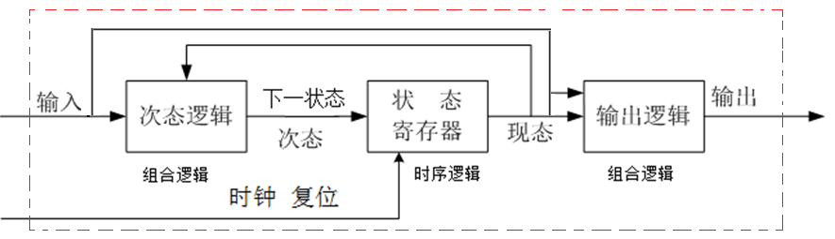
10.3.3有限状态机的描述方式
1.单进程描述方式
图10-11 单进程Mealy状态机结构图

Slide 33
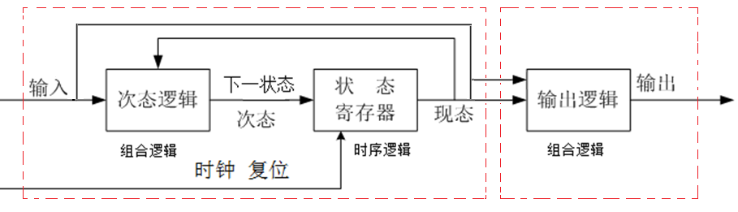
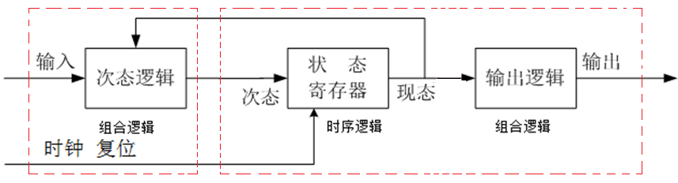
2.双进程描述方式
(a) 次态逻辑和状态寄存器在一个always进程语句
(b)状态寄存器和输出逻辑在一个always进程语句
图10-12双进程Mealy状态机结构图

Slide 34
图10-12双进程Mealy状态机结构图

Slide 35
【例10-4】110序列检测器(双进程1)
module detector_110_mealy1clk,reset,in,out);
input clk,reset;
input in;
output out;
reg out;
reg[1:0] current;
parameter s0=2'b00, s1=2'b01, s2=2'b11;
always@(posedge clk or posedge reset)
begin
if(reset)
current<=s0;
else
case(current)
s0:begin

Slide 36
if(in==1'b1) current<=s1;
else current<=s0;
end
s1:begin
if(in==1'b1) current<=s2;
else current<=s0;
end
s2:begin
if(in==1'b1) current<=s2;
else current<=s0;
end
endcase
end
次态逻辑与状态转换的逻辑

Slide 37

输出逻辑
always @(current or in )
begin
if ((current==s2)&(in==1'b0))
out<=1'b1;
else out<=1'b0;
end
endmodule
图10-13 例10-4的双进程的110序列检测器的仿真波形图
【例10-5】110序列检测器(双进程2)
module detector_110_ mealy2( clk,reset,in,out,p_state);
input clk,reset;

Slide 38
input in;
output out;
reg out;
reg[1:0] n_state, p_state;
parameter s0=2'b00, s1=2'b01, s2=2'b11;
always@(posedge clk )
begin
if(reset) p_state=s0;
else p_state=n_state;
end
always@(p_state or in)
begin
case(p_state)
次态逻辑存储，状态是否发生变化
n_state: next
p_state: present

Slide 39
状态转换与输出逻辑
s0: if(in==1'b1) n_state=s1;
else begin n_state=s0;out=1'b0;end
s1: if(in==1'b1) n_state=s2;
else begin n_state = s0;out=1'b0;end
s2: if(in==1'b1) n_state=s2;
else begin n_state=s0;out=1'b1;end
default: n_state=s0;
endcase
end
endmodule
图10-14 例10-5双进程的110序列检测器的仿真波形图

Slide 40
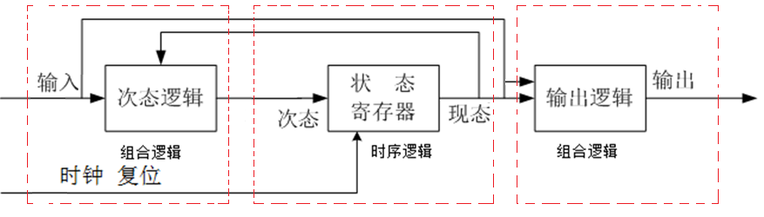
3.三进程描述方式
图10-15 三进程Mealy状态机结构图
【例10-6】110序列检测器（三进程）
module detector_110_three_Mealy(clk,reset,in,out);
input clk,reset;
input in;
output out;
reg out;

Slide 41
reg[1:0] n_state, p_state;
parameter s0=2'b00, s1=2'b01, s2=2'b11; //格雷编码方式
always@(posedge clk ) //寄存器
begin
if(reset) p_state=s0;
else p_state=n_state;
end
always@(p_state or in) //状态转换
begin
case(p_state)
s0: if(in==1'b1) n_state=s1;
else n_state=s0;
次态逻辑存储
状态转换情况

Slide 42
s1: if(in==1'b1) n_state=s2;
else n_state = s0;
s2: if(in==1'b1) n_state=s2;
else n_state=s0;
default: n_state=s0;
endcase
end
always@(p_state or in) //输出
begin
case(p_state)
s0: out=1'b0;
s1: out=1'b0;
s2: if(in==1'b0) out=1'b1;

Slide 43
else out=1'b0;
default: out=1'b0;
endcase
end
endmodule

Slide 44
课堂练习：
（1）仔细阅读所提供的UART源代码程序，或者根据自己开发板的串口demo程序完成UART的实验；
（2）应用串口demo程序，建立串口发送与接收实验的工程文件，借助串口小助手，完成串口发送与接收的实验调试。
（3）完成下面的作业6：

Slide 45
UART
串口指异步串行通信，异步串行是指UART（Universal Asynchronous Receiver/Transmitter），通用异步接收/发送。
UART是特指一个并行输入转换成为串行输出的芯片。
UART包含TTL电平的串口和RS232电平的串口。 TTL电平是3.3V的，而RS232是负逻辑电平，它定义+5至+12V为低电平，而-12至-5V为高电平。

Slide 46
UART
目前单片机、FPGA开发板的串口通信通过USB转串口方式，主要是解决很多人电脑不带串口接口的问题。
FPGA芯片可以使用2个IO口和USB转串口芯片CP2102相连。

Slide 47
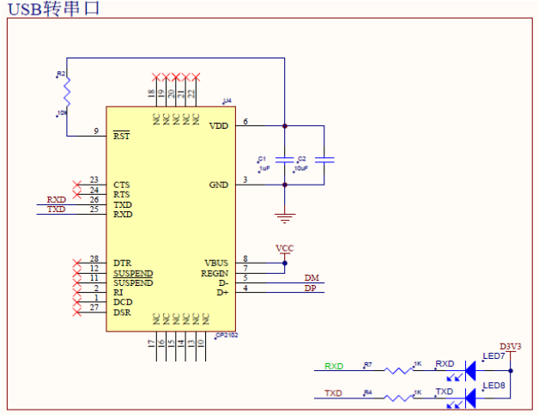
UART
UART接口
USB接口
USB桥接芯片的硬件连接

Slide 48
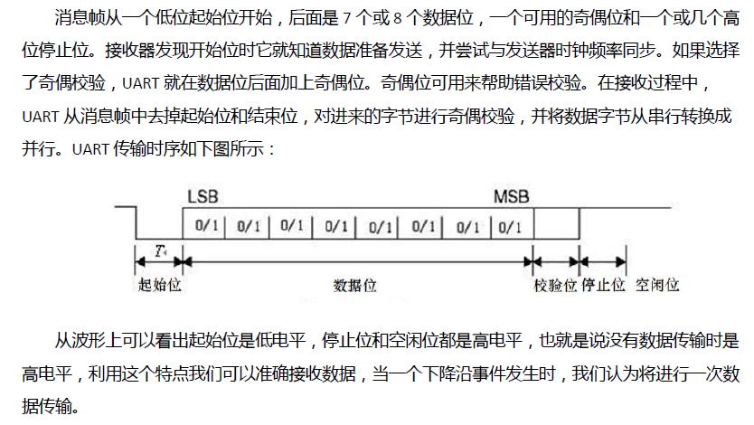
UART的通信协议

Slide 49
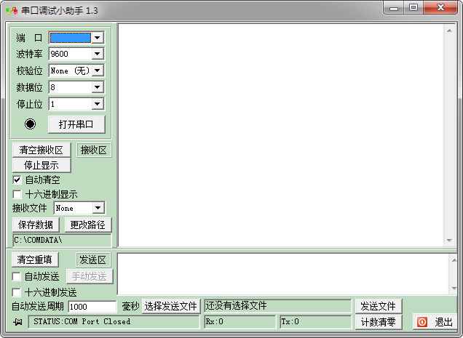
UART
端口、波特率、校验位、数据位长度和停止位等都是需要在通信前设置好的参数，
可以理解为协议的建立。

Slide 50
UART的波特率
常见的串口通信波特率有2400 、9600、115200等，
发送和接收波特率必须保持一致才能正确通信。
波特率是指1秒最大传输的数据位数，包括起始位、数据位、校验位、停止位。假如通信波特率设定为9600，那么一个数据位的时间长度是1/9600秒。

Slide 51
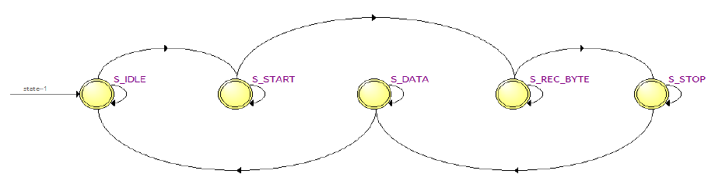
UART-rx.v
接收状态机状态转换图如下：
“S_IDLE”状态为空闲状态，上电后进入“S_IDLE”，如果信号“rx_pin”有下降沿，我们认为是串口的起始位，进入状态“S_START”,等一个BIT时间起始位结束后进入数据位接收状态“S_REC_BYTE”,本实验中数据位设计是8位，接收完成以后进入“S_STOP”状态，在“S_STOP”没有等待一个BIT周期，只等待了半个BIT时间，这是因为如果等待了一个周期，有可能会错过下一个数据的起始位判断，最后进入“S_DATA”状态，将接收到的数据送到其他模块。

Slide 52
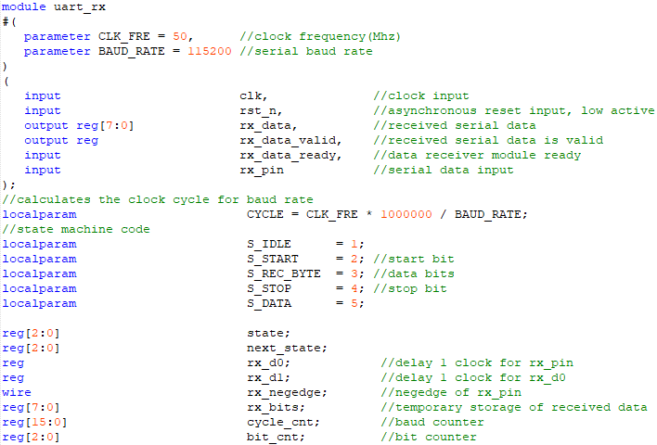
UART-rx.v

Slide 53
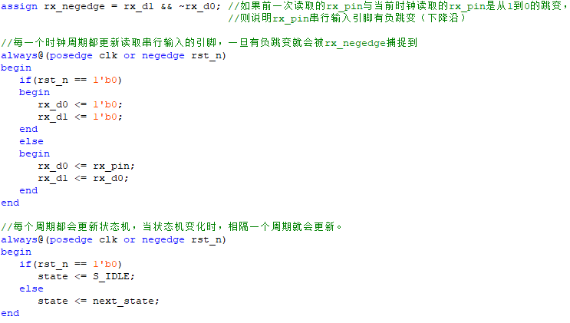
UART-rx.v
rx_d0——当前时钟串口输入引脚的状态；
rx_d1——前一个时钟串口输入引脚的状态；
用于判断前后两个时钟周期是否有负跳变的产生
每个时钟都更新状态机的状态；

Slide 54
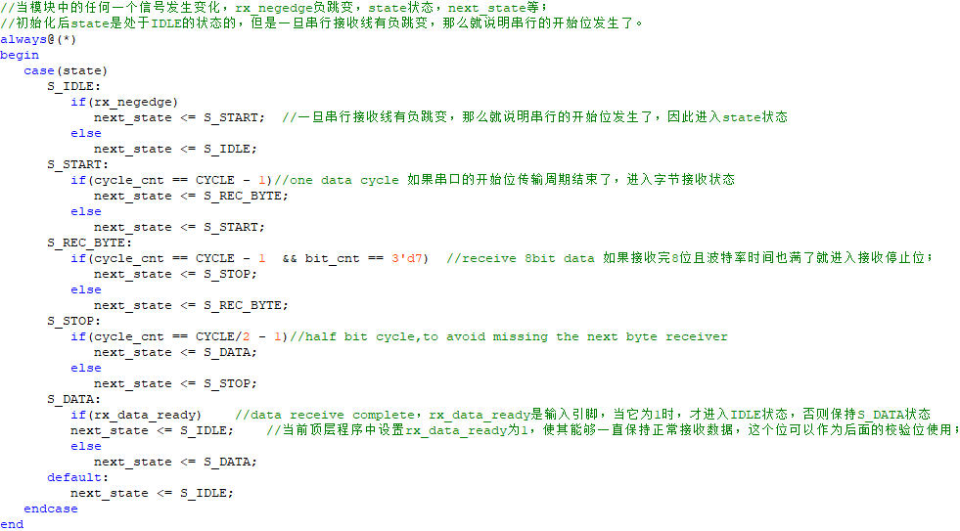
UART-rx.v
当出现rx引脚的负跳变，表示串口准备开始接收数据；
Start状态
为了避免丢失数据，在波特率周期的中间位置进入S_DATA，
此时可以处理（如缓存）接收完成的数据。

Slide 55
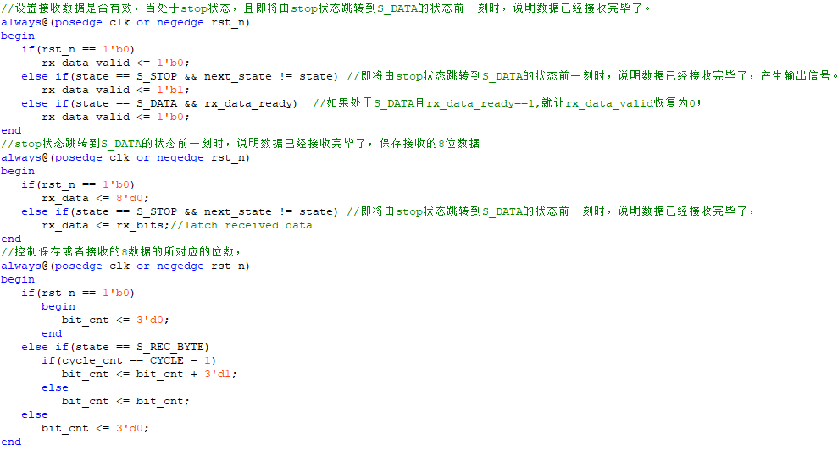
UART-rx.v
这里缓存了数据，同时上面的模块也标识rx_data_valid显示接收数据已经有效；
统计接收的数据是否满8位；

Slide 56
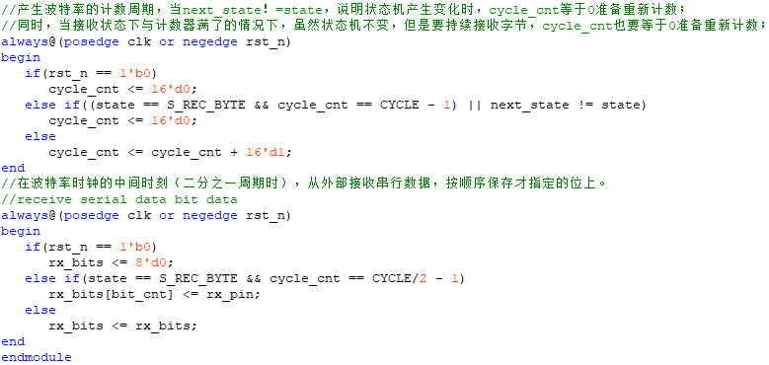
UART-rx.v
在接收数据状态且波特率时钟满，或者状态即将发生跳转时，波特率计数器清零；
在接收数据状态且波特率时钟周期在一半的时刻，完成接收数据位的保存；

Slide 57
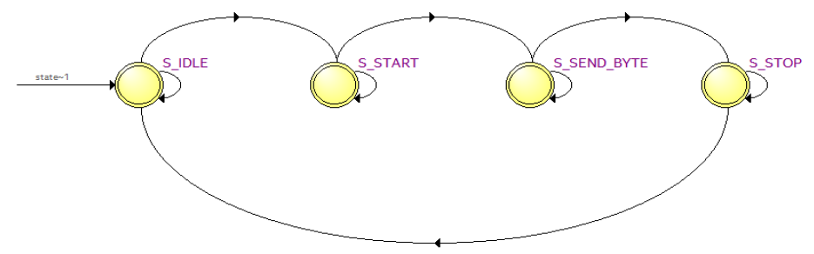
UART-tx.v
发送状态机状态转换图如下：
上电后进入“S_IDLE”空闲状态，如果有发送请求，进入发送起始位状态“S_START”,起始位发送完成后进入发送数据位状态“S_SEND_BYTE”,数据位发送完成后进入发送停止位状态“S_STOP”,停止位发送完成后又进入空闲状态。在数据发送模块中，从顶层模块写入的数据直接传递给寄存器‘tx_reg’，并通过‘tx_reg’寄存器模拟串口传输协议在状态机的条件转换下进行数据传送：

Slide 58
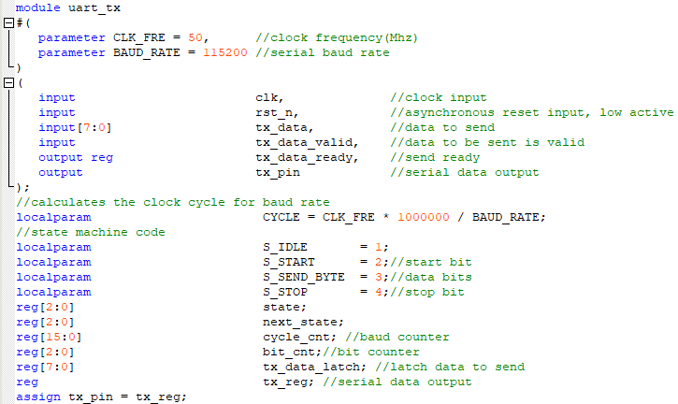
UART-tx.v

Slide 59
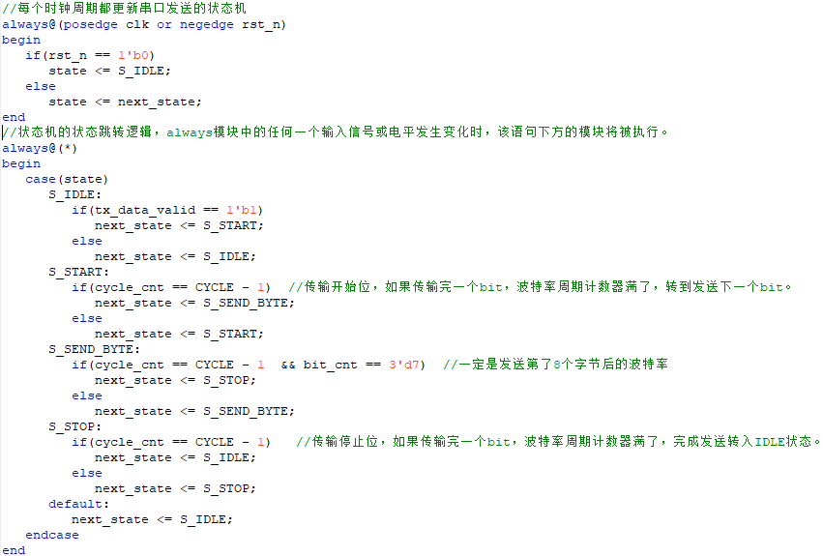
UART-tx.v
发送完8位的数据后，且波特率时钟满时，状态改变位停止位的发送

Slide 60
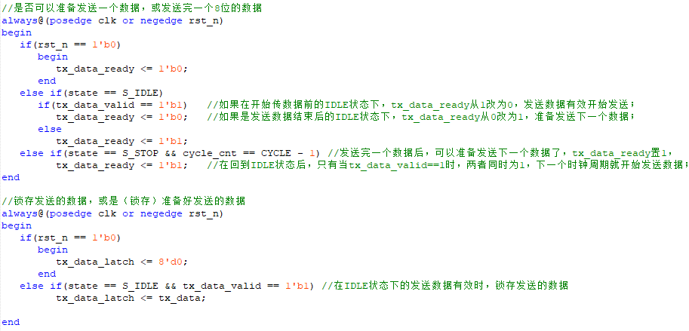
UART-tx.v

Slide 61
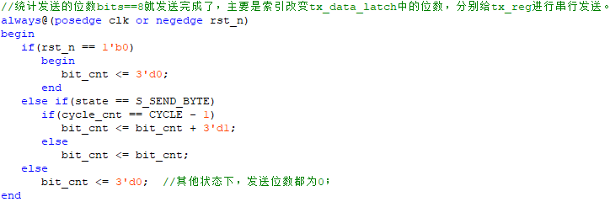
UART-tx.v

Slide 62
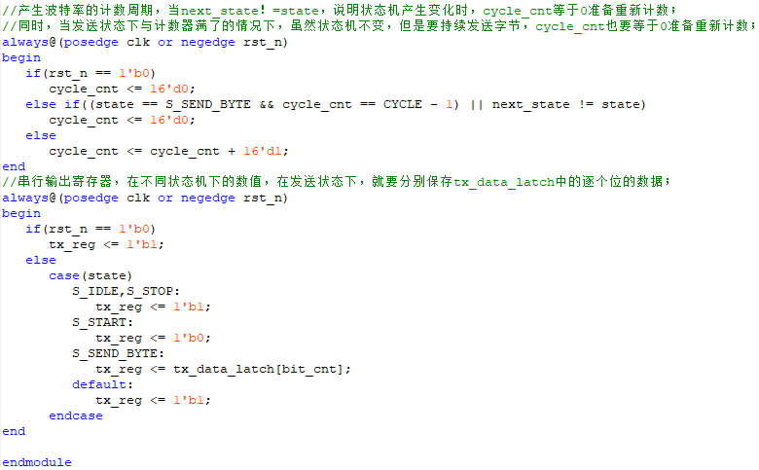
UART-tx.v
在发送数据状态且波特率时钟满，或者状态即将发生跳转时，波特率计数器清零；
一旦这里的tx_reg发生了状态的变化，就对应的改变tx引脚的状态。

Slide 63
作业6：
在实验板串口例程的基础上，实现功能人机对话功能：
FPGA通过串口向上位机（串口小助手）发送问题一：例如“Your name please”
上位机的串口小助手回复FPGA：例如：“My name’s Tom”；当FPGA收到答复后，将收到的回复“My name’s Tom”回送到上位机的小助手中显示。
FPGA再发送问题二：例如“How are U”等等
上位机的串口小助手再次回复FPGA：例如：“I’m fine,”等内容；FPGA收到答复后，再次将收到的回复“I’m fine”回送到上位机的小助手中显示。
具体的案例，可以参看后面的截图；

Slide 64
